Slide 1

Problematyka zużycia własnego produktu energetycznego do produkcji innego na tle wyroku w sprawie C-44/19 Repsol Petroleo SA
Jakub Chowaniec

Slide 2

Zagadnienia wstępne
Akcyza jako podatek jednofazowy i konsumpcyjny;
Przerzucalność ciężaru akcyzy;
Konsumpcja wyrobu akcyzowego przez producenta:
na cele własne;
na cele produkcji innych wyrobów akcyzowych;
Zasada opodatkowania konsumpcji w Dyrektywie 2018/118/WE.

Slide 3

Stan faktyczny
Wyrok TSUE z dnia 3 grudnia 2020 r. w sprawie C-44/19 Repsol Petroleo SA przeciwko Administracion General del Estado;
Spółka Repsol prowadzi działalność m.in. w zakresie produkcji produktów energetycznych w procesie rafinacji ropy naftowej;
Jednym z produktów są oleje mineralne, wykorzystane następnie w swych własnych instalacjach do produkcji innych olejów mineralnych;
W trakcie procesu produkcyjnego powstały produkty uboczne niebędące produktami energetycznymi;
Organ podatkowy wydał decyzję nakładającą obowiązek zapłaty podatku akcyzowego w odniesieniu do tej części olejów, która przypadała na wytworzone produkty uboczne.

Slide 4

Stan prawny
Prawo hiszpańskie:
Nie podlega opodatkowaniu zużycie własne obejmujące:
[…]
b) wykorzystanie olejów mineralnych jako paliwa w procesie produkcji olejów mineralnych w systemie zawieszenia poboru podatku.
Artykuł 47 Ley 38/1992 de Impuestos Especiales (ustawy nr 38/1992 o podatku akcyzowym) z dnia 28 grudnia 1992 r.
Prawo unijne:
Państwa członkowskie nakładają podatki na produkty energetyczne i energię elektryczną zgodnie z niniejszą dyrektywą – art. 1;
Art. 2 – ust. 1 definiuje produkty energetyczne;
Art. 2 ust. 4 lit. b) tiret pierwsze – dyrektywa nie ma zastosowania do produktów energetycznych wykorzystywanych do celów innych niż paliwo silnikowe lub paliwa do ogrzewania.
Dyrektywa Rady 2003/96/WE z dnia 27 października 2003 r. w sprawie restrukturyzacji wspólnotowych przepisów ramowych dotyczących opodatkowania produktów energetycznych i energii elektrycznej (Dz. U. UE L z dnia 31 października 2003 r. Nr 283 s. 51 z późn. zm.).

Slide 5
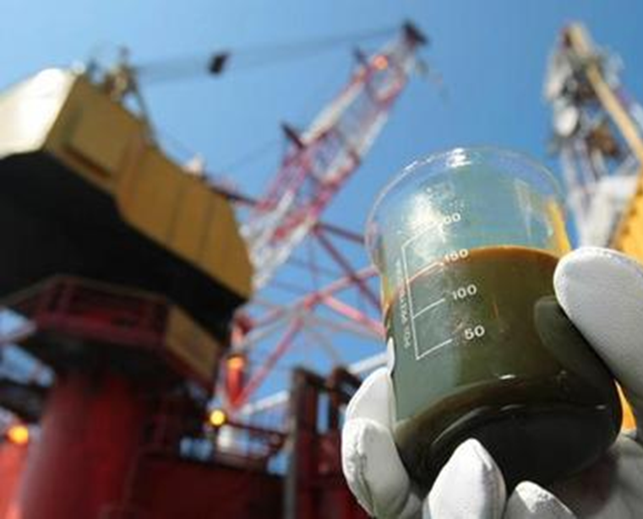
Stan prawny – cd.
Produkt energetyczny a energia elektryczna
Zużycie produktów energetycznych na terenie zakładu produkującego produkty energetyczne nie jest uważane za zdarzenie powodujące powstanie zobowiązania podatkowego, jeśli zużyciu ulegają produkty energetyczne produkowane na terenie zakładu.
Państwa Członkowskie mogą uznać także zużycie energii elektrycznej i innych produktów energetycznych niewyprodukowanych na terenie takiego zakładu oraz zużycie produktów energetycznych i energii elektrycznej na terenie zakładu produkującego paliwa, wykorzystywanych do wytwarzania energii elektrycznej, jako niepowodujące powstania zdarzenia powodującego powstanie zobowiązania podatkowego.
W przypadku gdy zużycie następuje na cele niezwiązane z produkcją produktów energetycznych, w szczególności do napędu pojazdów, wówczas jest to uznawane za zdarzenie powodujące powstanie zobowiązania podatkowego.
Art. 21 ust. 3 Dyrektywy 2003/96/WE

Slide 6

Pytanie prejudycjalne
Czy art. 21 ust. 3 dyrektywy 2003/96 należy interpretować w ten sposób, że pozwala on opodatkować podatkiem akcyzowym od olejów mineralnych zużycie własne produktów energetycznych dokonywane na terenie zakładu producenta w części, w jakiej uzyskuje się produkty nieenergetyczne?
Czy też, wprost przeciwnie, cel tego przepisu, jakim jest wyłączenie z opodatkowania wykorzystania produktów energetycznych, które uznaje się za niezbędne do uzyskania końcowych produktów energetycznych, wyklucza opodatkowanie wspomnianego zużycia własnego w części, w jakiej prowadzi ono do uzyskania innych produktów nieenergetycznych, nawet jeśli takie uzyskanie ma charakter uboczny i następuje w sposób nieunikniony jako wynik samego procesu produkcyjnego?

Slide 7

Istotne wątpliwości
Dyrektywa nie rozstrzyga sprawy co w przypadku nieuniknionego powstania produktu nieenergetycznego;
Konieczność wąskiego rozumienia wyjątku z art. 21 ust. 3 Dyrektywy;
Uzyskanie produktu nieenergetycznego nie jest celem samym w sobie, a stanowi jedynie uboczną i nieuniknioną konsekwencję procesu produkcji;
Produkty nieenergetyczne mają jednak wartość handlową, są wykorzystywane ekonomicznie, może istnieć rynek takich produktów;
Wytworzenie produktu nieenergetycznego nie skompensuje braku opodatkowania produktu energetycznego wykorzystanego do jego produkcji;
Dotychczasowa linia orzecznicza.

Slide 8

Sentencja wyroku
Artykuł 21 ust. 3 zdanie pierwsze dyrektywy Rady 2003/96/WE z dnia 27 października 2003 r. w sprawie restrukturyzacji wspólnotowych przepisów ramowych dotyczących opodatkowania produktów energetycznych i energii elektrycznej należy interpretować w ten sposób, że w przypadku gdy zakład produkujący produkty energetyczne przeznaczone do wykorzystania jako paliwo do ogrzewania lub paliwo silnikowe zużywa produkty energetyczne, które sam wytworzył, oraz gdy w wyniku tego procesu uzyskuje również w sposób nieunikniony produkty nieenergetyczne, z których czerpie wartość ekonomiczną, część zużycia prowadząca do uzyskania takich produktów nieenergetycznych nie jest objęta przewidzianym w tym przepisie wyjątkiem od zdarzenia powodującego powstanie obowiązku podatkowego w zakresie podatku od produktów energetycznych.

Slide 9

Korelacja z innymi wyrokami
Wyrok TSUE z dnia 7 listopada 2019 r. w sprawie C-68/18 S.C. Petrotel-Łukoil SA przeciwko Agentia Nationala de Administrare Fiscala – Directia Generala de Administrare a Marilor Contribuabili, Agentia Nationala de Administrare Fiscala – Directia Generala de Solutionare a Contestatiilor;
Wyrok TSUE z dnia 6 czerwca 2018 r. w sprawie C-49/17 Koppers Denmabrk ApS vs. Skatteministeriet;
Wyrok TSUE z dnia 7 marca 2018 r. w sprawie C-31/17 Cristal Union vs. Ministrie de l’Economie et des Finances.

Slide 10

Dziękuję za uwagę!

